Slide 1
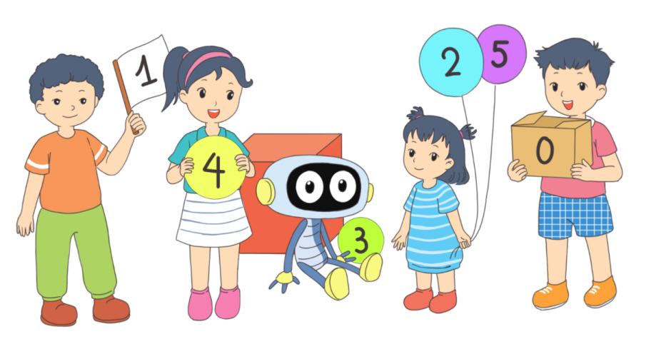
TOÁN
2
Notes:
Tác giả bộ ppt Toán + TV2: Phan Thị Linh – Đà Nẵng
Sđt lh: 0916.604.268
+ Zalo: 0916.604.268
+ Facebook cá nhân: https://www.facebook.com/nhilinh.phan/
+ Nhóm chia sẻ tài liệu: https://www.facebook.com/groups/443096903751589
Hãy liên hệ chính chủ sản phẩm để được hỗ trợ và đồng hành trong suốt năm học nhé!

Slide 2
Khởi động

Slide 3
BAY LÊN NÀO

Slide 4
Khám phá
Tê giác
Khỉ
Ngựa vằn

Slide 5
>, <, = ?
416 + 100 566 – 100
?
>

Slide 6
537 – 236 =
?
301

Slide 7
Trong số 865, đâu là
chữ số hàng trăm?
8

Slide 8
CHỦ ĐỀ 12: PHÉP CỘNG, PHÉP TRỪ TRONG PHẠM VI 1 000
BÀI 62: PHÉP TRỪ (có nhớ)
TRONG PHẠM VI 1 000
S/91
Notes:
Tác giả bộ ppt Toán + TV2: Phan Thị Linh – Đà Nẵng
Sđt lh: 0916.604.268
+ Zalo: 0916.604.268
+ Facebook cá nhân: https://www.facebook.com/nhilinh.phan/
+ Nhóm chia sẻ tài liệu: https://www.facebook.com/groups/443096903751589
Hãy liên hệ chính chủ sản phẩm để được hỗ trợ và đồng hành trong suốt năm học nhé!

Slide 9
Notes:
Tác giả bộ ppt Toán + TV2: Phan Thị Linh – Đà Nẵng
Sđt lh: 0916.604.268
+ Zalo: 0916.604.268
+ Facebook cá nhân: https://www.facebook.com/nhilinh.phan/
+ Nhóm chia sẻ tài liệu: https://www.facebook.com/groups/443096903751589
Hãy liên hệ chính chủ sản phẩm để được hỗ trợ và đồng hành trong suốt năm học nhé!

Slide 10
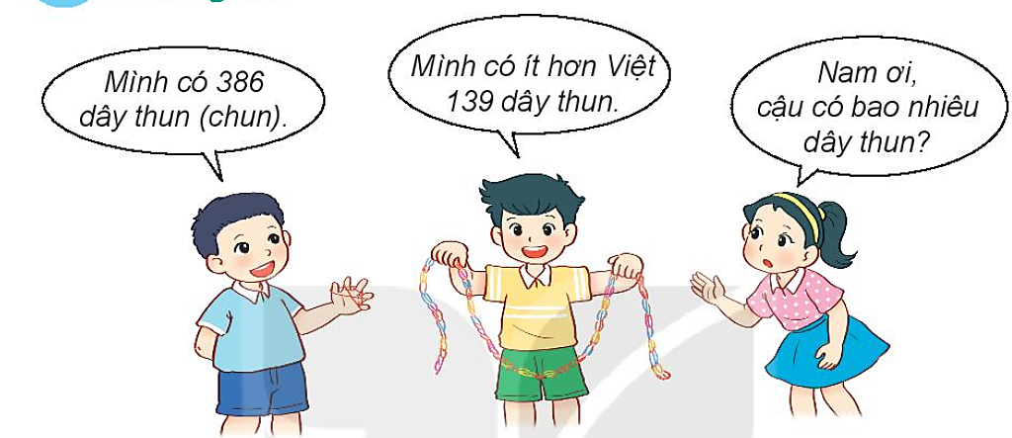
386 – 139 = ?
Notes:
Tác giả bộ ppt Toán + TV2: Phan Thị Linh – Đà Nẵng
Sđt lh: 0916.604.268
+ Zalo: 0916.604.268
+ Facebook cá nhân: https://www.facebook.com/nhilinh.phan/
+ Nhóm chia sẻ tài liệu: https://www.facebook.com/groups/443096903751589
Hãy liên hệ chính chủ sản phẩm để được hỗ trợ và đồng hành trong suốt năm học nhé!

Slide 11
Trăm | Chục | Đơn vị
3
8
6
-
1
3
9
386
139
6 không trừ 9
lấy 16 trừ 9
-
bằng 7, viết 7
, nhớ 1
8 trừ 1 bằng 7,
7 trừ 3 bằng 4
2
4
7
viết 4
3 trừ 1 bằng 2,
viết 2
386 – 139 = 247

Slide 12
Notes:
Tác giả bộ ppt Toán + TV2: Phan Thị Linh – Đà Nẵng
Sđt lh: 0916.604.268
+ Zalo: 0916.604.268
+ Facebook cá nhân: https://www.facebook.com/nhilinh.phan/
+ Nhóm chia sẻ tài liệu: https://www.facebook.com/groups/443096903751589
Hãy liên hệ chính chủ sản phẩm để được hỗ trợ và đồng hành trong suốt năm học nhé!

Slide 13
1
Tính.
241
138
424
207
623
617
562
338
–
–
–
–
1
0
3
2
1
7
0
0
6
2
2
4
Notes:
Click vào các số để ra đáp án

Slide 14
2
Đặt tính rồi tính.
362 – 36 485 – 128 615 – 635 780 – 68
362
485
651
780
–
–
–
–
36
128
635
68
3
2
6
3
5
7
0
1
6
7
1
2

Slide 15
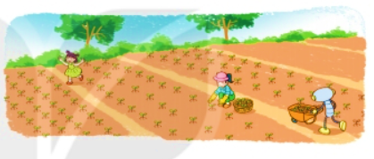
3
Trong vườn ươm có 456 cây giống. Người ta lấy đi 148 cây giống để trồng rừng. Hỏi trong vườn ươm còn lại bao nhiêu cây giống?
Tóm tắt:
Trong vườn có : 456 cây giống
Lấy đi : 148 cây giống
Hỏi còn lại : … cây giống?
Notes:
Click vào các hòm để hòm di chuyển

Slide 16
3.
Bài giải
Số cây giūg ǇrΪg νΰŊ cŜ lại là:
456 – 148 = 308 (cây)
Đáp số: 308 cây.
Notes:
GV linh động khi HS có lời giải khác phù hợp
Giúp HS chủ động lùi ô cân đối là đc, k nên máy móc về việc lùi mấy ô, nó sẽ làm HS máy móc trong cs và học tập (đây là theo quan điểm người soạn)

Slide 17
Dặn dò
Notes:
Tác giả bộ ppt Toán + TV2: Phan Thị Linh – Đà Nẵng
Sđt lh: 0916.604.268
+ Zalo: 0916.604.268
+ Facebook cá nhân: https://www.facebook.com/nhilinh.phan/
+ Nhóm chia sẻ tài liệu: https://www.facebook.com/groups/443096903751589
Hãy liên hệ chính chủ sản phẩm để được hỗ trợ và đồng hành trong suốt năm học nhé!

Slide 18
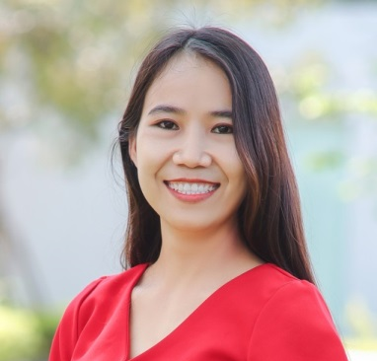
Người soạn : Phan Thị Linh
Năm sinh : 1990
SĐT : 0916.604.268
Mail : linhpt33@fe.edu.vn
Thân chào Quý Thầy Cô!
Người soạn rất mong nhận được phản hồi và góp ý từ Quý Thầy Cô để bộ giáo án ppt được hoàn thiện hơn.
Mọi thông tin phản hồi mong được QTC gửi về:
+ Zalo: 0916.604.268
+ Facebook cá nhân: https://www.facebook.com/nhilinh.phan/
+ Nhóm chia sẻ tài liệu: https://www.facebook.com/groups/443096903751589
* Thầy cô có thể liên hệ khi cần được hỗ trợ soạn giáo án điện tử.

